Slide 1
Solution to T1

Slide 2
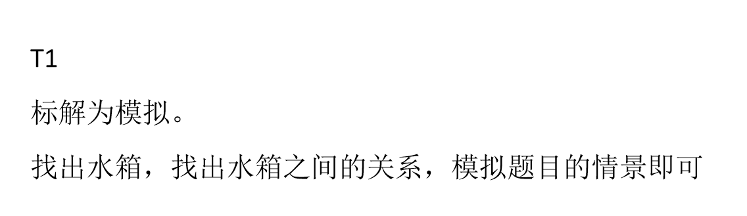
T1 引子
找出水箱：找到左上角的‘+’，再向右、下扩展，找到右下角的‘+’。扩展时顺便找水箱的编号。
关系：我们发现，水首先会进入第一个水箱，流到一定量后会进入另一个水箱，以此类推，但当水流入一个无法流出的水箱时，不流满它前是不会流满其它水箱的。
找水箱时记录一下有没有出水管及每个出水管位置，搜索时按当前最低的出水管向下搜。

Slide 3
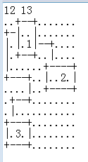
拿样例一解释
可以看出1水箱有两个出水管，但连到2水箱的出水管更低，所先搜2水箱。
2水箱没有出水管，输出返回。
其次低的出水管连到3水箱，搜3水箱。
3水箱没有出水管，输出返回。
1水箱的出水管搜完了，输出返回。

